Slide 1
於遊戲中增加PicoBoard互動控制

Slide 2
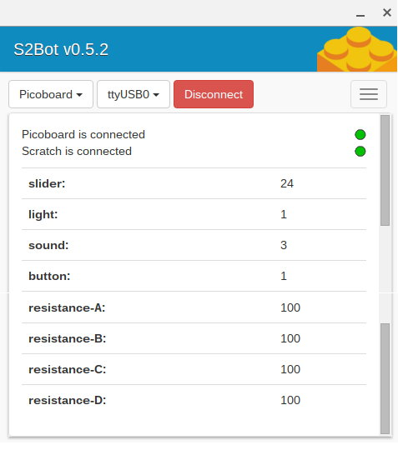
PicoBoard感測器所顯示的數值
滑桿：slider
光線：light
聲音：sound
按鈕：button
電阻A：resistance-A
電阻B：resistance-B
電阻C：resistance-C
電阻D：resistance-D

Slide 3
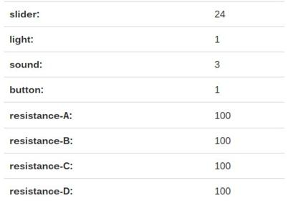
注意
研究數值變化的對應關係，例如：當按下按鈕時，對應感測器的偵測值是多少。
由於每個板子的設計不同，所以數值的變化亦會有些許的差異。

Slide 4
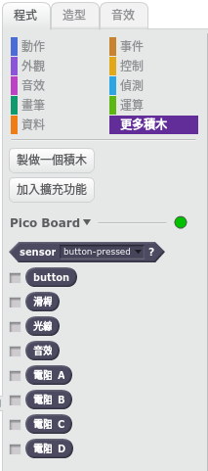
「更多積木」中PicoBoard的程式區塊

Slide 5
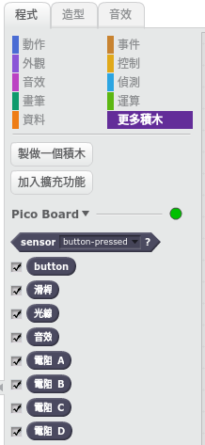
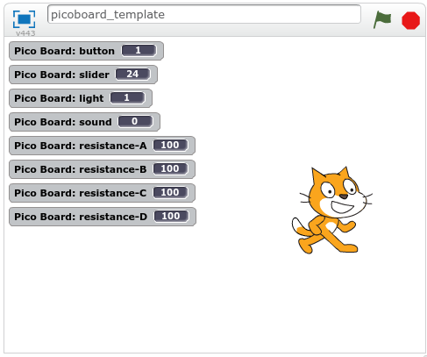
將程式區塊打勾，可在舞台區看到數值

Slide 6
PicoBoard區塊的意思
：按鈕的偵測值（可用），0：按下按鈕，1：未按下按鈕。
： 滑桿的偵測值（可用），0-100。
：光線的偵測值（可用），0-100，光線愈強，數值愈小。
：音效的偵測值（可用）： 0-100，聲音愈大，數值愈大。
：電阻的偵測值（可用），電阻愈大，數值愈大。

Slide 7
PicoBoard區塊的意思
條件判斷：
使用上有問題，建議不用。

Slide 8
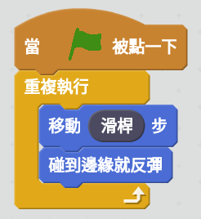
PicoBoard區塊偵測值的使用（1）
直接使用數值（不建議使用）

Slide 9
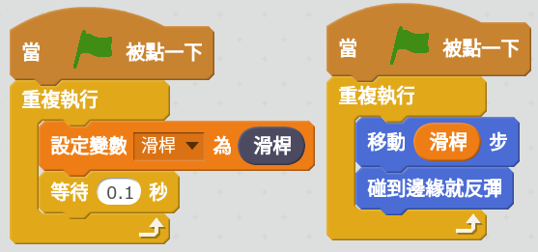
PicoBoard區塊的用法（2）
將感測器的數值存成一個變數，每隔一段時間進行更新（建議使用）

Slide 10
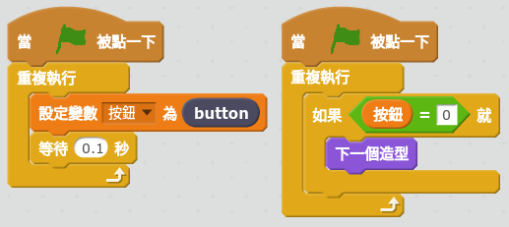
PicoBoard區塊的用法（3）
當使用者按下按鈕（偵測值=0），角色改變造型。

